Slide 1
PassFinder
교안 PDF로 시험 문제를 만들어 드립니다
팀 AltTab
Notes:
안녕하세요, 팀 AltTab입니다. 저희가 만든 PassFinder는 교안 PDF를 올리면 시험 문제를 만들어 주는 서비스입니다.

Slide 2
시험 기간, 교안은 수백 쪽인데 풀어 볼 문제가 없습니다
다시 읽기
233만 명
교안을 처음부터 다시 읽어야 합니다
확인할 길 없음
국내 대학·전문대 재적 학생.
학기마다 중간·기말 두 번, 과목마다 같은 일을 반복합니다
연습문제가 없어 이해했는지 알기 어렵습니다
AI에게 물어도
근거를 직접 찾아 맞춰 보고, 오답도 따로 정리합니다
출처: 교육부·한국교육개발원 2025 교육기본통계(일반대 1,837,620명 + 전문대 494,057명)
2 / 9
Notes:
[30초] 시험 2주 전을 떠올려 보세요. 교안은 수백 쪽인데, 풀어 볼 연습문제가 없습니다. 그래서 다시 읽고, 중요한 곳을 고르고, 스스로 문제를 만들어 봅니다. AI에게 문제를 받아도 근거는 직접 찾아 맞춰 봐야 하고, 틀린 문제 정리도 따로 해야 합니다. 국내 대학생 233만 명이 학기마다 두 번, 과목마다 이 일을 반복합니다.

Slide 3
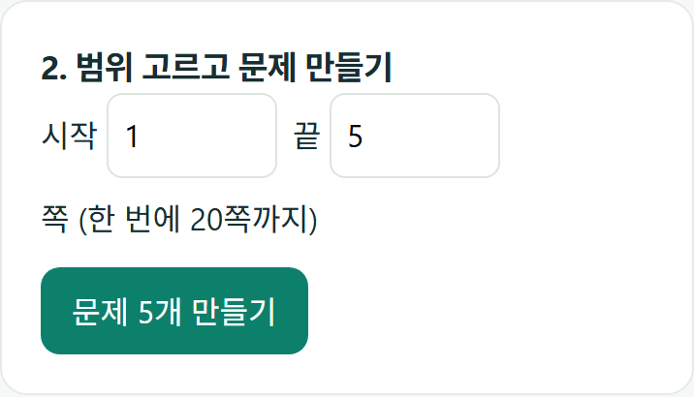
교안을 올리고 범위만 고르면, 문제 5개가 나옵니다
1
교안 PDF 고르기
수업 교안 파일을 그대로 올립니다
2
쪽 범위 고르기
시험 범위의 시작과 끝 쪽을 고릅니다 (한 번에 20쪽까지)
3
풀고 채점하기
객관식 5문제를 풀고, 틀린 문제만 다시 풉니다
실제 화면: 쪽을 고르고 '문제 5개 만들기'를 누릅니다
AI 계정이나 설정 없이 바로 쓸 수 있습니다
3 / 9
Notes:
[25초] PassFinder는 이 일을 세 단계로 줄입니다. 교안 PDF를 고르고, 시험 범위의 쪽을 고르면, 객관식 문제 다섯 개가 나옵니다. 풀고 나면 바로 채점되고, 틀린 문제만 다시 풀 수 있습니다. 학생이 따로 AI 계정을 만들거나 설정할 필요는 없습니다.

Slide 4
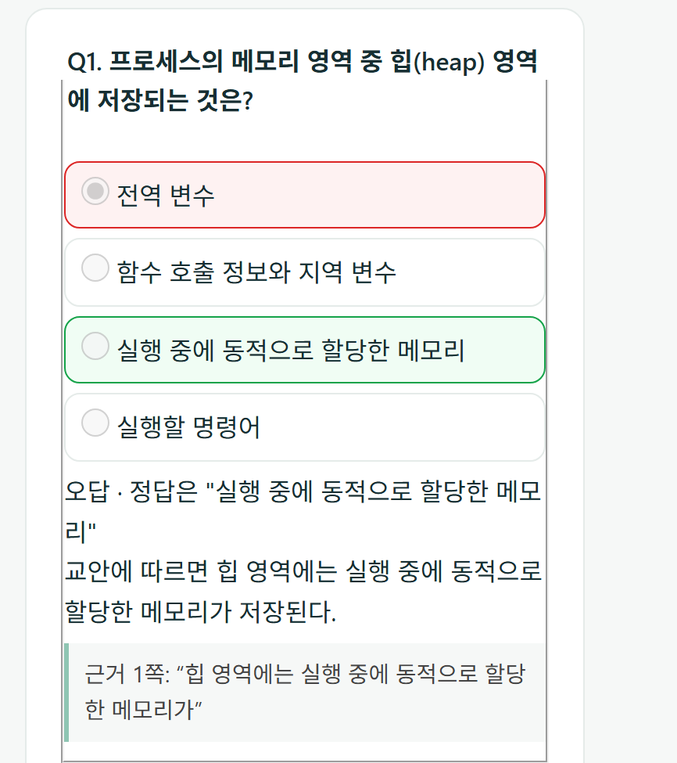
운영체제 교안 5쪽으로 실제로 만든 문제입니다
교안에 적힌 내용으로 문제를 냅니다
Q1. 프로세스의 메모리 영역 중 힙(heap) 영역에 저장되는 것은?
채점하면 정답과 근거가 나옵니다
근거 1쪽: "힙 영역에는 실행 중에 동적으로 할당한 메모리가"
새로고침해도 문제와 채점 결과가 남습니다
만든 문제는 이 브라우저에 저장돼, 다시 열 때 새로 만들지 않습니다. 만드는 데는 16~39초 걸렸습니다(네 번 측정)
공개 주소 alt-tab-mu.vercel.app에서 10월 3일 직접 만든 화면 · 교안은 팀이 만든 운영체제 시험용 자료
4 / 9
Notes:
[75초] (미리 만들어 둔 결과로 시연합니다. 즉석 생성은 20~40초를 기다려야 해서 하지 않습니다.) 운영체제 교안 1쪽부터 5쪽으로 미리 만들어 둔 문제입니다. 한 문제를 풀고 채점하면, 정답과 해설, 그리고 근거가 된 교안 문장이 함께 나옵니다. 틀린 문제는 오답 복습으로 다시 풉니다. 새로고침해도 문제와 결과가 그대로 남아, 다시 열 때 문제를 새로 만들지 않습니다. 시연은 풀이, 채점, 오답 복습 순서로 1분 안에 끝냅니다.

Slide 5
문제마다, 근거가 된 문장이 교안에 실제로 있는지 확인합니다
1
2
3
AI가 문제를 만든다
교안과 대조한다
확인된 문제만 보여 준다
문제마다 근거가 된 교안 쪽과 문장을 함께 냅니다
그 문장이 고른 쪽에 실제로 있는지 확인합니다
5개를 못 채우면 '통과한 문제가 N개뿐'이라고 알립니다
확인하는 것은 근거 문장이 교안에 있는지입니다. 정답이 맞는지까지 보장하지는 않습니다.
그래서 다음 단계로 같은 문제를 푼 학생끼리 결과를 비교하고 풀이를 참고하는 방식을 설계해 두었습니다
5 / 9
Notes:
[30초] 가장 신경 쓴 부분은 믿을 수 있느냐입니다. AI가 문제를 만들 때 근거가 된 교안 쪽과 문장을 같이 내게 했고, 그 문장이 교안에 실제로 있는지 확인합니다. 확인되지 않은 문제는 보여 주지 않고, 다섯 개를 채우지 못하면 몇 개만 통과했다고 그대로 알립니다. 다만 이 확인은 근거가 교안에 있는지를 보는 것이지, 정답이 맞는지까지 보장하지는 않습니다.

Slide 6
범위 선택부터 오답 복습까지, 한 흐름으로 이어집니다
범위 선택
근거 대조
풀이·채점
오답 복습
교안에서 시험 볼 쪽을 고른다
→
교안 문장이 확인된 문제만 남긴다
→
정답, 해설, 근거를 바로 본다
→
틀린 문제만 다시 푼다
각 단계는 다른 도구로도 할 수 있습니다.
저희가 만든 것은 교안 하나로 이 네 단계를 끊김 없이 잇는 흐름입니다
6 / 9
Notes:
[25초] 정리하면, 범위를 고르고, 근거를 대조하고, 풀고 채점하고, 틀린 문제를 다시 푸는 과정이 한 흐름으로 이어집니다. 각 단계는 다른 도구로도 할 수 있지만, 교안 하나로 이 네 단계를 끊김 없이 잇는 것이 저희가 만든 부분입니다.

Slide 7
만든 문제를 다시 풀 때는 AI 비용이 들지 않습니다
누가 쓰나
얼마를 내나
원가 관리
시험을 앞둔 대학생
과목당 2,900원
한도와 재사용
교안 PDF로 공부하는 전공 과목부터
가설입니다. 지금은 결제 없이 쓰고, 결제는 다음 단계에 붙입니다
새 문제를 만들 때마다 AI 비용이 듭니다. 만들 수 있는 양에 한도를 두고, 만든 문제는 다시 풀게 합니다
가격, 생성 한도, 지불 의사는 아직 정하지 않았습니다. 학생 5명에게 써 보게 하고 확인하겠습니다
7 / 9
Notes:
[35초] 사업 측면입니다. 쓰는 사람은 시험을 앞둔 대학생이고, 교안 PDF로 공부하는 전공 과목부터 시작합니다. 가격은 과목당 2,900원을 가설로 두고 있습니다. 새 문제를 만들 때마다 AI 비용이 들기 때문에, 만들 수 있는 양에 한도를 두고 만든 문제는 다시 풀게 해서 원가를 관리합니다. 저장된 문제를 다시 풀 때는 AI를 부르지 않습니다. 가격과 한도, 지불 의사는 학생 다섯 명이 직접 써 보게 하고 확인하겠습니다.

Slide 8
다음은 같은 시험을 함께 풀고, 결과를 비교합니다
지금 공개 주소에서 되는 것
다음 단계
교안으로 문제 5개 만들기
풀이, 채점, 근거 확인
틀린 문제 다시 풀기
새로고침해도 문제와 결과 유지
1
같은 문제 묶음 공유
친구에게 링크로 같은 문제를 보냅니다
2
참여자 결과 비교
평균, 내 순위, 문항별 정답률을 봅니다
3
다른 학생 풀이 참고
푼 사람끼리 짧은 풀이를 나눕니다
아직 연결 전: 로그인, 결제. 사진으로 찍은 PDF는 읽지 못하고, 한 번에 20쪽까지 고를 수 있습니다
8 / 9
Notes:
[30초] 지금 공개 주소에서는 교안으로 문제를 만들고, 풀고, 근거를 확인하고, 틀린 문제를 다시 풀 수 있습니다. 다음 단계는 같은 시험을 함께 푸는 것입니다. 친구에게 링크로 같은 문제를 보내고, 푼 사람들의 평균과 내 순위, 문항별 정답률을 비교하고, 푼 사람끼리 짧은 풀이를 나눕니다. 로그인과 결제는 아직 연결하지 않았습니다.

Slide 9

교안만 있으면,
오늘 밤 풀 문제가 생깁니다
감사합니다. 질문 받겠습니다
직접 써 보기
alt-tab-mu.vercel.app
PassFinder · 팀 AltTab
Notes:
교안만 있으면, 오늘 밤 풀 문제가 생깁니다. QR로 들어오시면 지금 바로 써 보실 수 있습니다. 감사합니다. 질문 받겠습니다.

